Slide 1
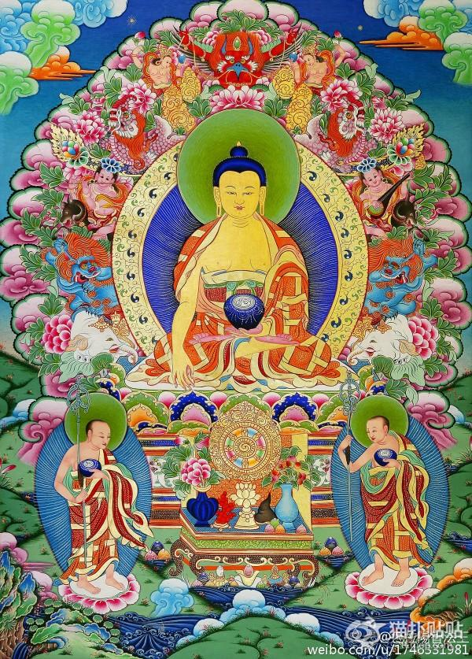
发心偈
顶礼本师释迦牟尼佛！
顶礼文殊智慧勇识！
顶礼传承大恩上师！
无上甚深微妙法
百千万劫难遭遇
我今见闻得受持
愿解如来真实义
为度化一切众生，
请大家发无上殊胜的
菩提心！

Slide 2

因果不虚 《稻杆经》修法

Slide 3
我们的烦恼就是要通过修行来消除
缘起法的修法
（9个方面的实际修法）
轮 回

Slide 4
前行部分
（1）身体做毗卢七法
（2）然后排出污气
（3）发菩提心

Slide 5
正行部分（九个方面）
1，观想释迦摩尼佛：观想释迦牟尼佛身呈金黄色，坐在莲花座上面，在空中面朝自己。
2，祈祷佛陀加持自己能证悟缘起法：
（1）念佛的名号“南无本师释迦牟尼佛”
（2）或者心咒“达雅塔 嗡 牟尼牟尼玛哈牟那耶娑哈”
3，念缘起咒，“嗡耶达儿玛嘿德扎巴哇 嘿登得堪达塔嘎多哈雅巴达 得堪匝友呢若达 诶旺巴德 玛哈 夏儿玛纳娑哈”

Slide 6
正行部分（九个方面）
修法：思维/安住交替进行
4,因果律修法：
思考这五种规律，坚定不移的相信“小因生大果”。对“善有善报、恶有恶报”的因果，有特别相信的感觉，这个时候在深信不疑的信心当中安住一两分钟，当信心逐渐的消失的时候，又去思考，反复地这样去思考和安住。
5,空性的修法：
推理的方式反复去思考，因是没有办法产生果。果也是没有办法从因产生，这个就叫作“无生”。深深体会到，“无生”、“无来”在这种感觉当中停留安住。

Slide 7
正行部分（九个方面）
6,显空结合修法：
结合前两个思维方式，在感观层面的真实经过深入观察发现这个有生有灭，是唯现象，唯缘起，也就是佛经里讲的，如幻如梦。当思考到位之时，会体会到所见所闻完全只是现象而没有任何实质，感受到‘感官感受都是错觉、幻觉，是错误的’，当有类似的强大体会时，停下来，在‘如梦如幻的感受’中去感受一下这个世界
小结：第一个是世俗谛当中深信因果；第二就是我们深深地体会到不生不灭；第三就是通过不生不灭最 后又得到了另外一个结论：实际上是不生不灭，但我们看到有生有灭，那这只能说它是一个现象，它是一 个没有实质性东西的现象。就像海市蜃楼，就像魔术师变出来的东西，就像梦中的东西。
以上三个修法（尤其是后面两个）是缘起修法的核心，也即是显宗证悟空性的方法。

Slide 8
正行部分（九个方面）
6,显空结合修法：
结合前两个思维方式，在感观层面的真实经过深入观察发现这个有生有灭，是唯现象，唯缘起，也就是佛经里讲的，如幻如梦。当思考到位之时，会体会到所见所闻完全只是现象而没有任何实质，感受到‘感官感受都是错觉、幻觉，是错误的’，当有类似的强大体会时，停下来，在‘如梦如幻的感受’中去感受一下这个世界
小结：第一个是世俗谛当中深信因果；第二就是我们深深地体会到不生不灭；第三就是通过不生不灭最 后又得到了另外一个结论：实际上是不生不灭，但我们看到有生有灭，那这只能说它是一个现象，它是一 个没有实质性东西的现象。就像海市蜃楼，就像魔术师变出来的东西，就像梦中的东西。
以上三个修法（尤其是后面两个）是缘起修法的核心，也即是显宗证悟空性的方法。

Slide 9
正行部分（九个方面）
结合实际生活的修行方法
7,解决内心痛苦的修法：
比如说我们的内心当中产生了一个恶念，或者是焦虑、忧郁，或者是很难过。进一步去观察，最后我们会发现这两个之间没有关系。
(1)所谓的关系是我们自己认为这里面有这样的因果关系。现在感受到了此刻的痛苦是一种果，因此肯定有因，那么应该仔细去分析寻找因是什么
(2)通过这个方法去观察的时候，就发现我现在的这种难受，其实它是没有这个因产生，这个时候我们就知道 了它是无生，它是不来不去，无生无灭，这样子的时候就停留在这个感觉当中，这样子这个伤感、难过这些东西很快就会消失。或者，当我们深深地体会到它是没有因没有缘，但是我们确实有这样子的感受，这时候这个感受是什么？它就是一个如幻如梦的感受。要深入地去思考，必需要体会到这种如幻如梦的感受。
我们可以站在另外一个角度，来看我的伤感到底是什么？这样子的时候很清楚地发现这就是一个现象。这个是非常有帮助的，这个时候伤 感立即就会消失。

Slide 10
正行部分（九个方面）
结合实际生活的修行方法
8,观察肉体上的痛苦因：
当我们的身体生病的时候，也可以用。但是身体的这个病，我们只能用到一些不太严重的病， 因为肉体上的这种痛苦的感受来的比我们内心还要真实一些，所以痛苦比较强大的时候，我们通过这个方法去解决是比较难。
9,痛苦之时应提起正见修持：
比如说现在我很难受，心中很痛苦。 现在它就是一个因，或者一个缘，那么它的第二个瞬间的时候立即就会导致某一种果，那这个果就有两种可能：一个是善，另外一个就有可能是恶。恶是什么样子？罪过。所以我们要关注 这些情绪、这些感受，它是往哪个方向发展？它是在往罪业的方向还是往善的方面发展？此刻，我们必须提起因果正见，在因上下功夫，让业果向善的方向发展：痛苦之时修自他相换或者向内寻找原因，不抱怨不嗔恨，坦然面对和接受痛苦之果报，不再造新的业。

Slide 11
正行部分（九个方面）
结合实际生活的修行方法
8,观察肉体上的痛苦因：
当我们的身体生病的时候，也可以用。但是身体的这个病，我们只能用到一些不太严重的病， 因为肉体上的这种痛苦的感受来的比我们内心还要真实一些，所以痛苦比较强大的时候，我们通过这个方法去解决是比较难。
9,痛苦之时应提起正见修持：
比如说现在我很难受，心中很痛苦。 现在它就是一个因，或者一个缘，那么它的第二个瞬间的时候立即就会导致某一种果，那这个果就有两种可能：一个是善，另外一个就有可能是恶。恶是什么样子？罪过。所以我们要关注 这些情绪、这些感受，它是往哪个方向发展？它是在往罪业的方向还是往善的方面发展？此刻，我们必须提起因果正见，在因上下功夫，让业果向善的方向发展：痛苦之时修自他相换或者向内寻找原因，不抱怨不嗔恨，坦然面对和接受痛苦之果报，不再造新的业。

Slide 12
正行部分（九个方面）
结合实际生活的修行方法
8,观察肉体上的痛苦因：
当我们的身体生病的时候，也可以用。但是身体的这个病，我们只能用到一些不太严重的病， 因为肉体上的这种痛苦的感受来的比我们内心还要真实一些，所以痛苦比较强大的时候，我们通过这个方法去解决是比较难。
9,痛苦之时应提起正见修持：
比如说现在我很难受，心中很痛苦。 现在它就是一个因，或者一个缘，那么它的第二个瞬间的时候立即就会导致某一种果，那这个果就有两种可能：一个是善，另外一个就有可能是恶。恶是什么样子？罪过。所以我们要关注 这些情绪、这些感受，它是往哪个方向发展？它是在往罪业的方向还是往善的方面发展？此刻，我们必须提起因果正见，在因上下功夫，让业果向善的方向发展：痛苦之时修自他相换或者向内寻找原因，不抱怨不嗔恨，坦然面对和接受痛苦之果报，不再造新的业。

Slide 13
正行部分（九个方面）
总结：
前三个就是去思考外面的东西，后三个，就是思考自己的内在的感受。就有外面和内在的三个不同的思维方式。
这六个思维的方式，反复地去思考，对我们的见解确实是非常有帮助。
还有一个更加重要的是，当我们自己生起烦恼的时候，千万不要让它变成后续的仇恨。
身体或者是精神上的痛苦发生了以后，尽量地让它成 为一个善的因缘。
学了因缘法以后，要多关注我现在的这个难受，怎么样让它变成善因和善缘，怎么样不要把它变成恶因、恶缘，这个非常重要。

Slide 14
后行部分：结座与起座
（1）观想佛陀化观，融入自心，安住其中
（2）总结修法过程，策励自己下一座更加精进
（3）回向，起座

Slide 15
7.问题讨论
1. 缘起咒的内容是什么？
2. 请你讲讲所观察到或经历过的很小的因会产生很大的果的例证？
3. 请用身边的实例或佛经中的例子说明善恶因果永远都不会错乱的？

Slide 16

回向偈
文殊师利勇猛智
普贤慧行亦复然
我今回向诸善根
随彼一切常修学
三世诸佛所称叹
如是最胜诸大愿
我今回向诸善根
为得普贤殊胜行

